Slide 1
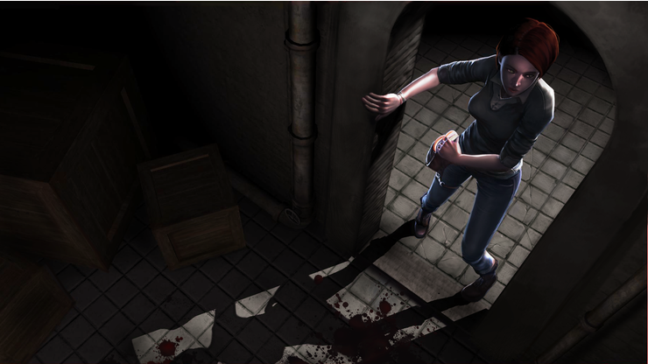

E S C
E S C
Team. 심노임
Programmer. 김주희, 서보경, 염정식
Ver. 2013. 04. 17

Slide 2
INDEX
INDEX
▶ 개요 및 소개
- 게임 소개
- 게임 컨셉
- 게임 방법
▶ 캐릭터 소개 - 원화
- 캐릭터
▶ 게임 배경
- 배경 컨셉
- 배경
▶ 요약
▶ Q&A
Ver. 2013. 04. 17

Slide 3
1
개요 및 소개
개요 및 소개

Slide 4

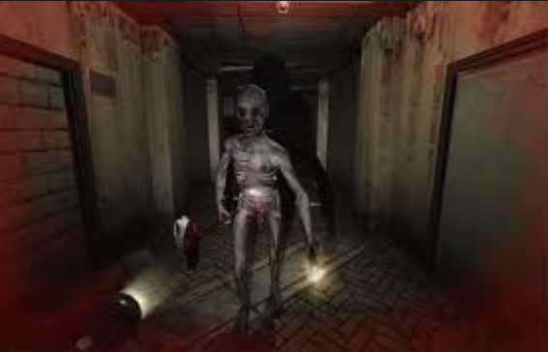
개요 및 소개
◆ 게임 소개
▶ 게임 명
: E S C
▶ 플렛폼
: Unity3D (3.5.7), PC
▶ 개발 툴
- 프로그래밍 : Unity3D, MonoDevelop
- 기획 : MS Office 외 다수
- 그래픽 : 포토샵, 3D max, ZBrush 및 기타 그래픽 툴
◆ 게임 컨셉
▶ 호러 어드벤처
: 아이템 습득 및 오브젝트 조작을 통해 다음 스테이지로 넘어가서
게임의 최종 목적인, 탈출에 도달하는 게임 + 좀비 게임
▶ 유사한 게임?
: 페넘 브라
Ver. 2013. 04. 17

Slide 5
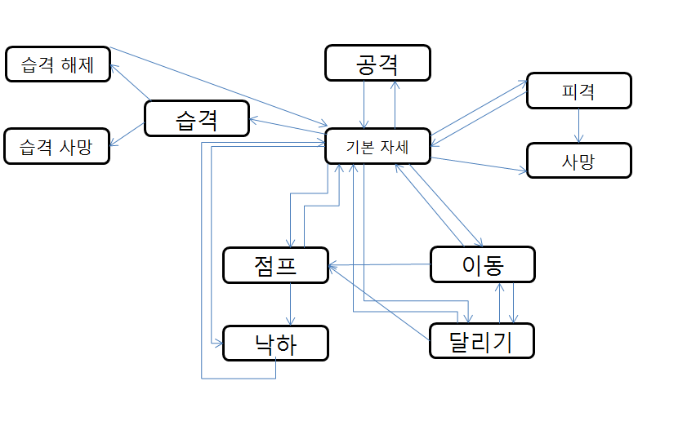
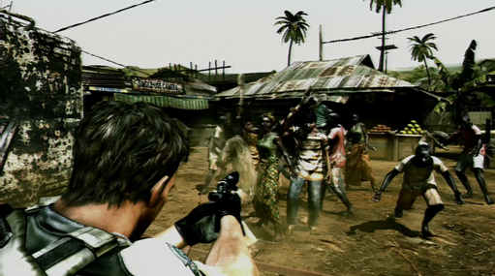
개요 및 소개
◆ 게임 방법
▶ 조작 방법
: 3D TPS 게임. 기본적인 상하좌우(WASD + Shift) 조작.
숫자 키를 이용한 무기 변경, 조준모드 활용.
- 원거리 모드 (권총) : 오른쪽 마우스 클릭 -> 조준 모드 -> 발사
(조준 모드에서 발사 가능)
- 근거리 모드 (도끼) : 왼쪽 마우스 클릭 -> 공격
▶ 진행 방법
- 트리거를 활용하여 게임 진행.
- 필요한 아이템을 습득.
- 좀비를 피해서 살아 남아야 한다.
- 총알의 개수는 정해져 있고, 습득을 통해서 개수를 늘릴 수 있다.
궁극적인 탈출을 목적으로 한다.
Ver. 2013. 04. 17

Slide 6
2
캐릭터 소개
캐릭터 소개

Slide 7
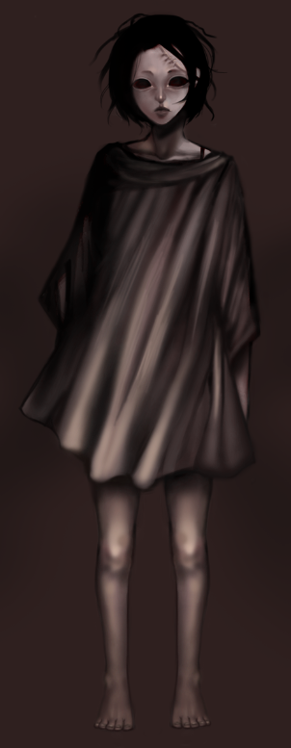
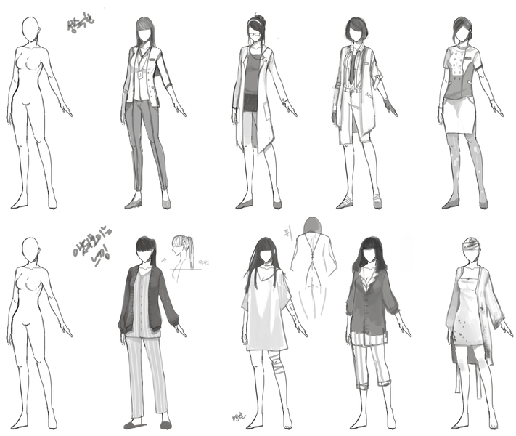
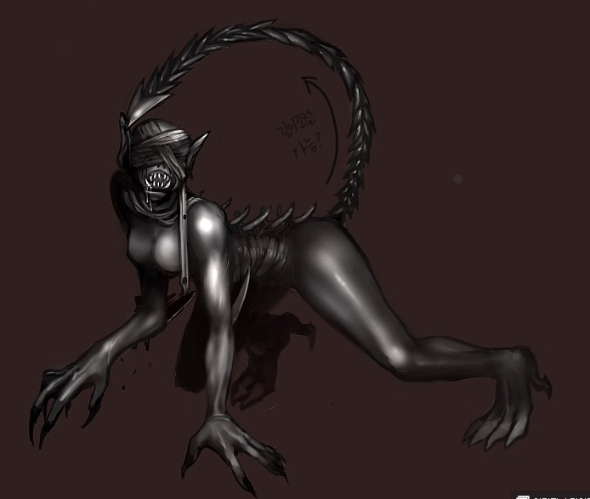
캐릭터 소개
드리머
◆ 원화
캐릭터
블라인드
Ver. 2013. 04. 17

Slide 8
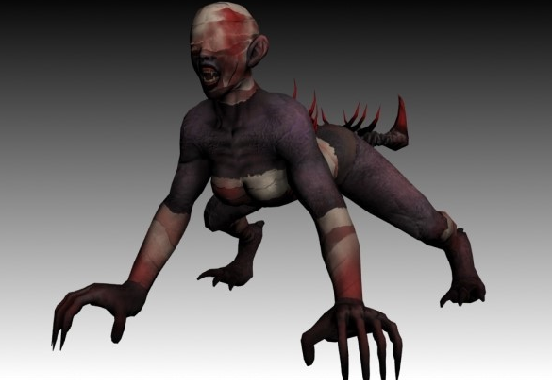
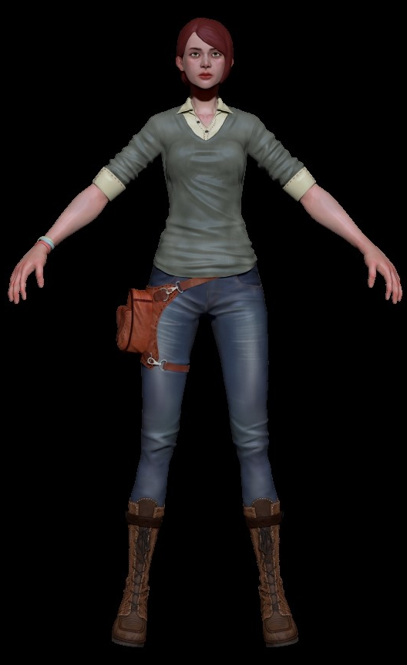
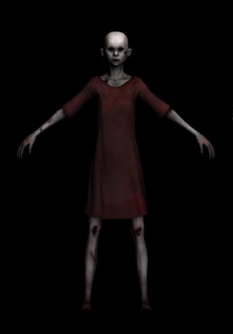
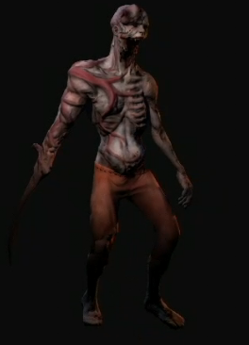
캐릭터 소개
◆ 캐릭터
블라인드
캐릭터
드리머
크로우핸드
Ver. 2013. 04. 17

Slide 9
3
게임 배경
게임 배경

Slide 10


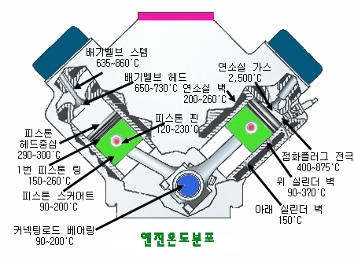
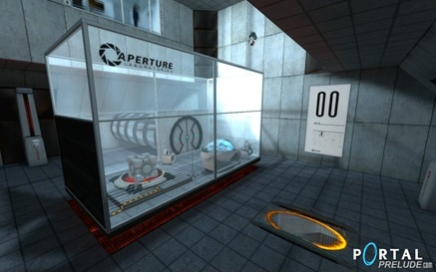
게임 배경
◆ 배경
: 연구소에 갇힌 주인공. 연구소의 비밀을 풀며 탈출한다.
-> 스토리 미정
◆ 배경 컨셉
Ver. 2013. 04. 17

Slide 11
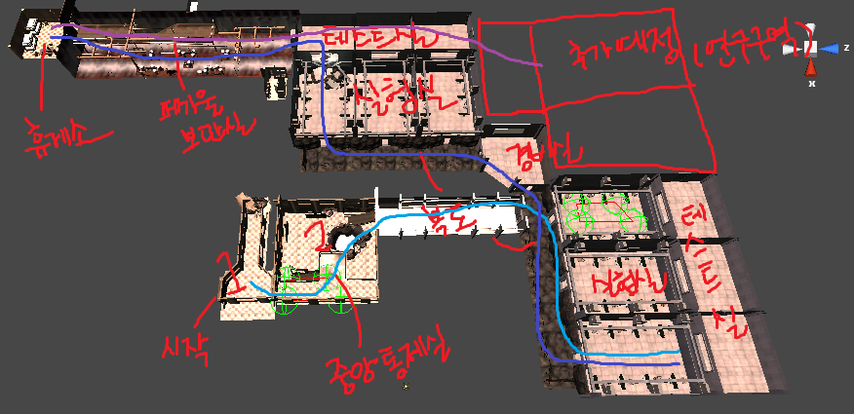
게임 배경
◆ 배경
Ver. 2013. 04. 17

Slide 12
4
요약
요약

Slide 13
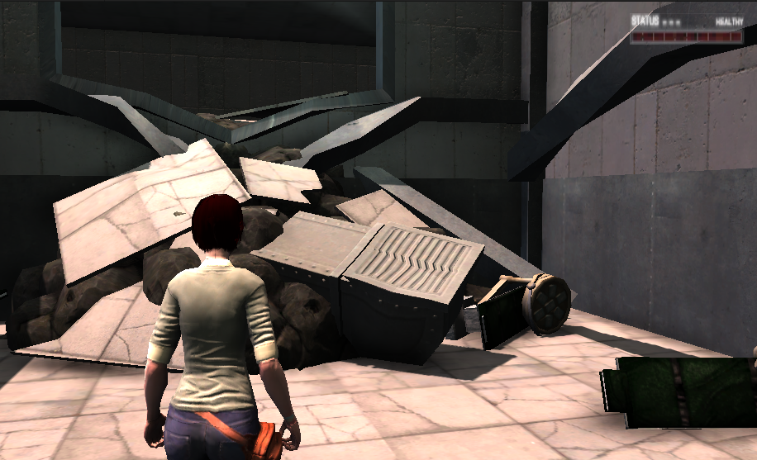
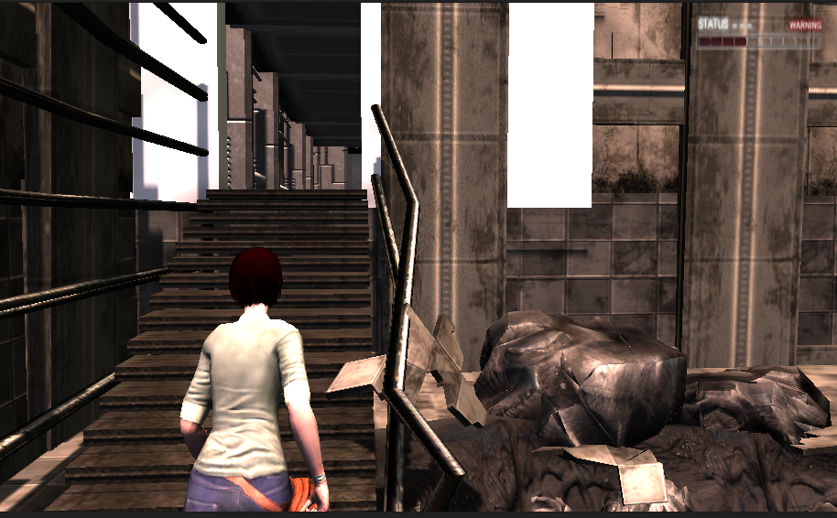
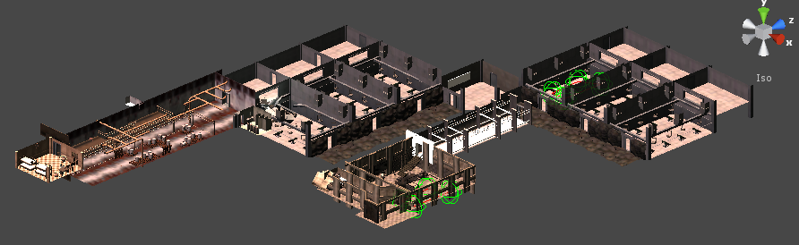
요약
▶ 게임 요약
- 호러 어드벤처.
- 결론은 살아서 탈출하는 게임.
- 좀비가 등장한다.
결론 : 좀비 피하기 게임?
▶ 배경 요약
- 실험에 실패한 괴상 물체(=좀비)가 사는 연구소.
- 그 안에 갇힌 캐릭터.
결론 : 아직 스토리 미정.
+ 라이트, 맵 수정이 조금 이뤄졌음.
Ver. 2013. 04. 17

Slide 14
Q&A
Q&A

Slide 15
Thank You
Thank You

